Slide 1
PROCESO EVALUATEC
Manual de usuario

Slide 2

1. Ingresar a la página hubapp.tecnm.mx
2. Dar clic en el botón de “Iniciar sesión con Microsoft” *
* Utilizar una cuenta institucional (@tecnm.mx) para entrar

Slide 3

3. Dar clic en el icono de “Procesos Evaluatec”

Slide 4
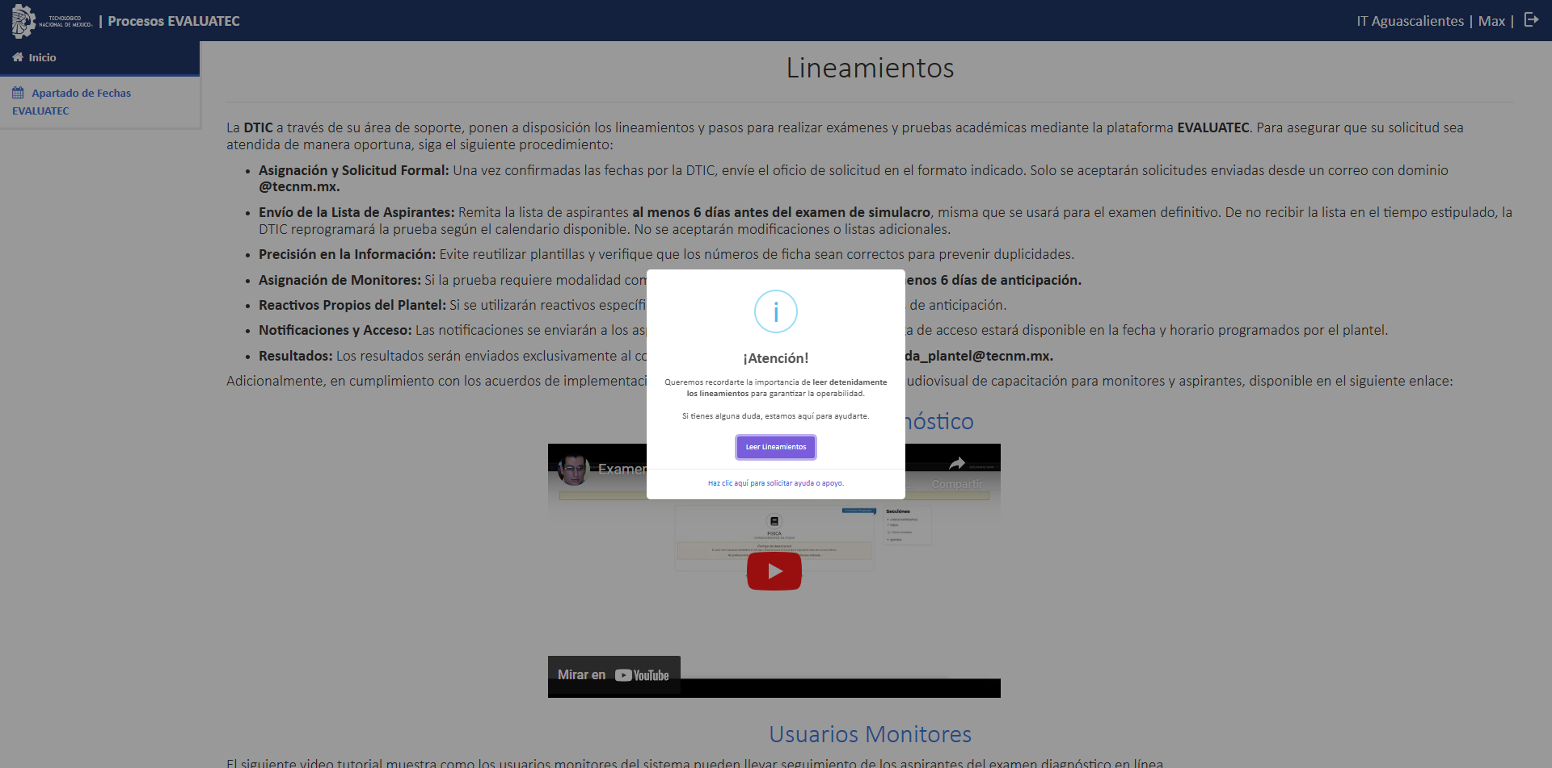
4. Se mostrará la siguiente ventana con los lineamientos de la plataforma
5. Para continuar dar clic en el botón “Leer lineamientos”
*Aquí puede leer los lineamientos antes de continuar con el apartado de fechas

Slide 5
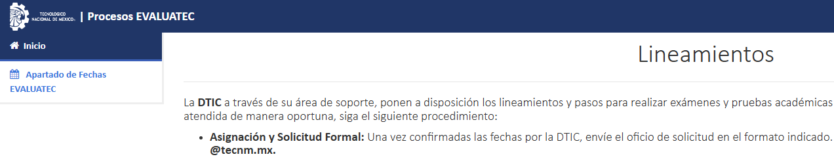
6. Dar clic en “Apartado de fechas EVALUATEC”

Slide 6
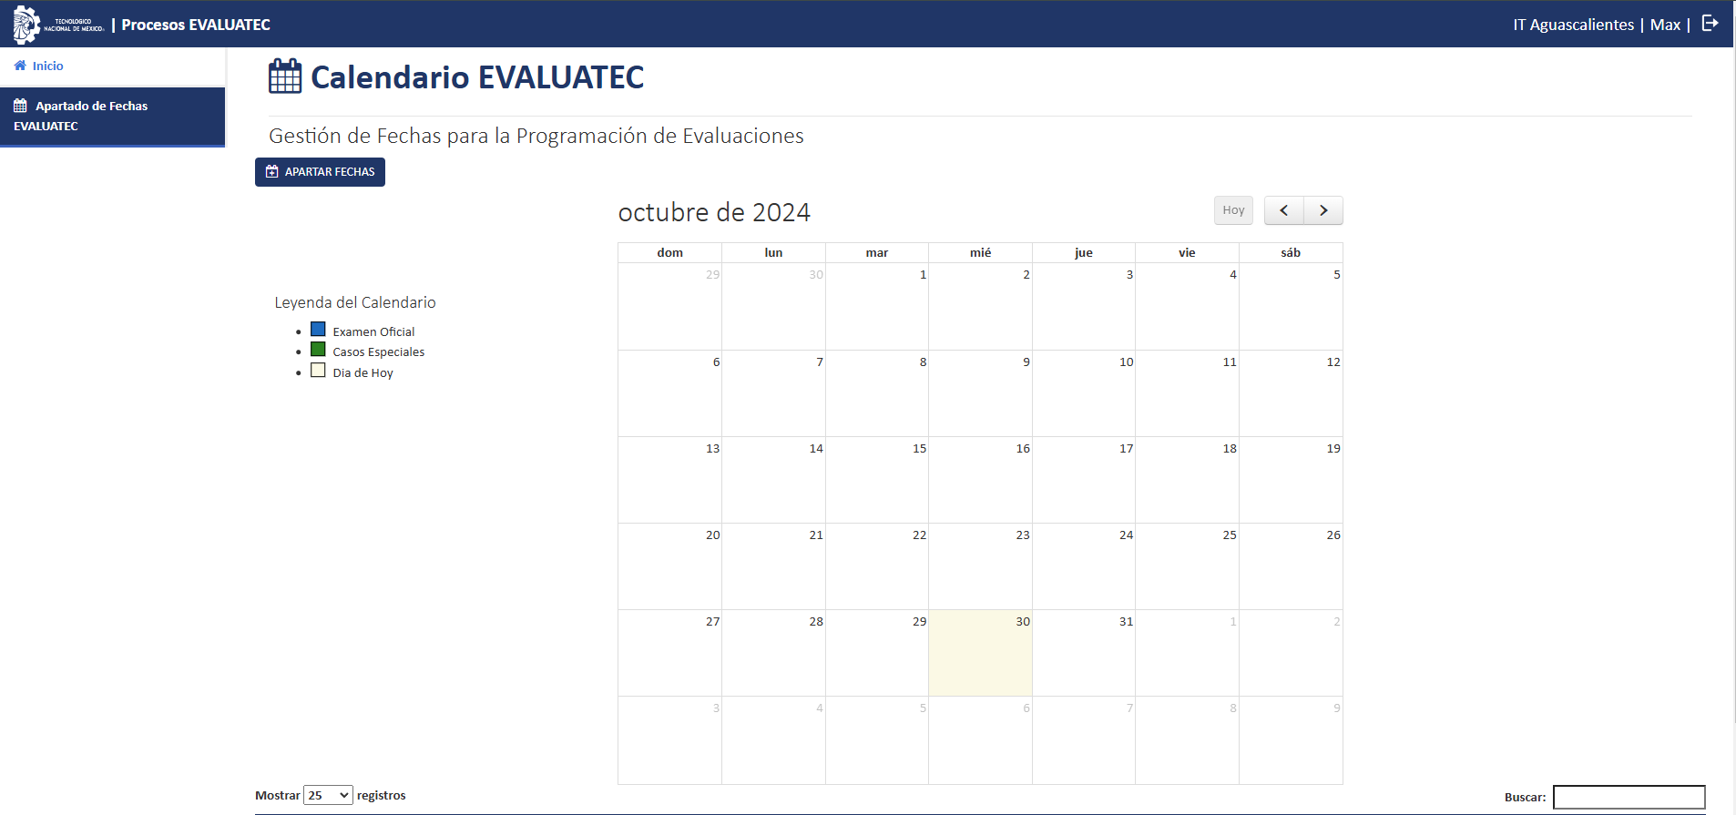
7. Se mostrará la siguiente ventana
Donde se visualizará un calendario con las fechas reservadas y el botón “APARTAR FECHAS”

Slide 7
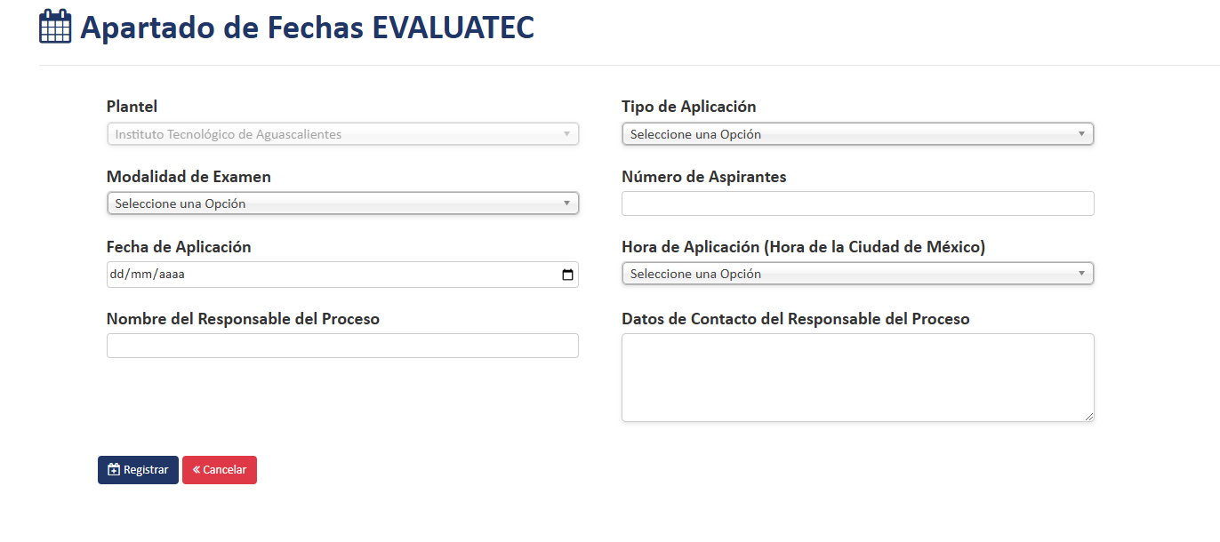
8. Dar clic en el botón “APARTAR FECHAS”
Se les mostrará la siguiente ventana

Slide 8
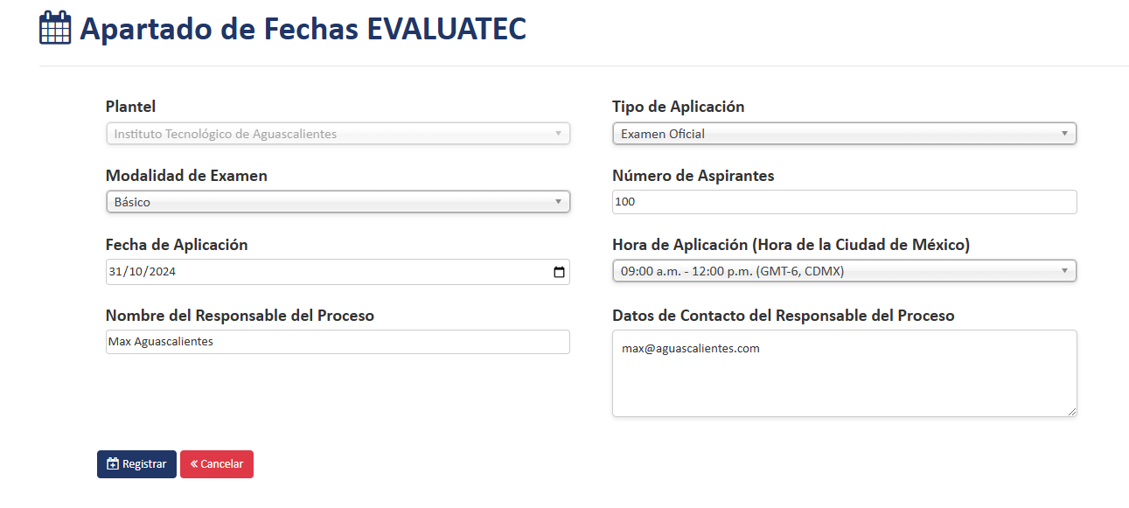
9. Llenar el formulario con la información requerida y dar clic en el botón “Registrar”

Slide 9
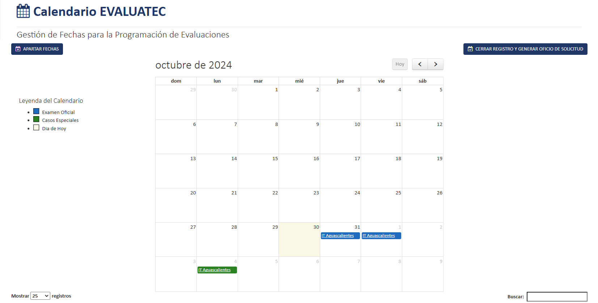
10. En el apartado del calendario podemos visualizar nuestras fechas apartadas
* Se deben de agendar todas las evaluaciones anuales

Slide 10
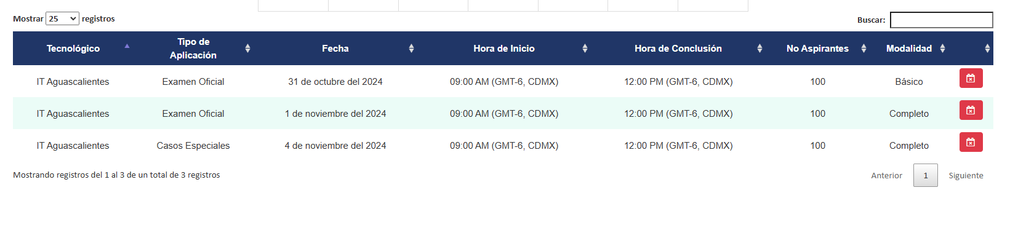
11. En la parte inferior del calendario se podrá visualizar una lista con las fechas apartadas
Aquí tenemos la opción de eliminar una fecha en caso de algún error

Slide 11
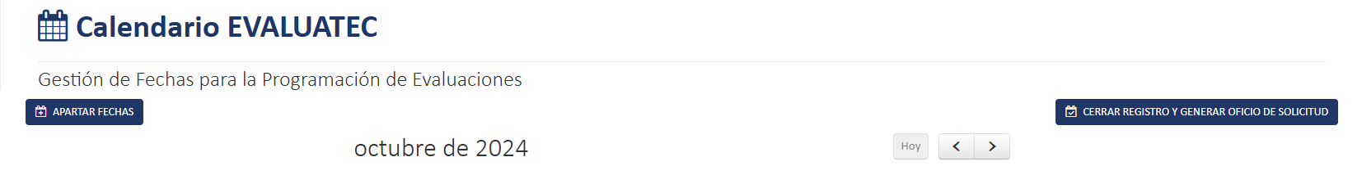
12. Una vez terminado el proceso damos clic en el botón “CERRAR REGISTRO Y GENERAR OFICIO DE SOLICITUD”
* Una vez cerrado el registro no se podrán añadir más fechas, a menos que lo soliciten mediante un correo electrónico a soporteevaluatec@tecnm.mx explicando el motivo y anexando un oficio emitido por el director de su institución

Slide 12
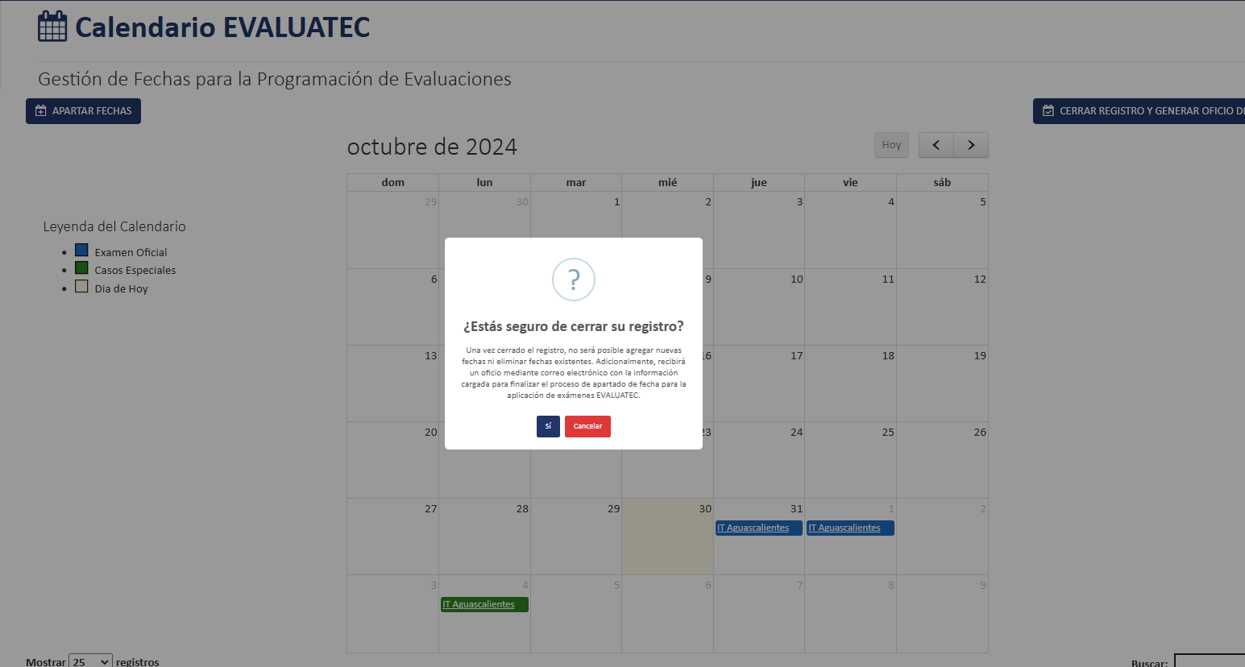
13. Se confirmará el cierre del proceso
Si está seguro de cerrarlo, dar clic en el botón “Sí”

Slide 13
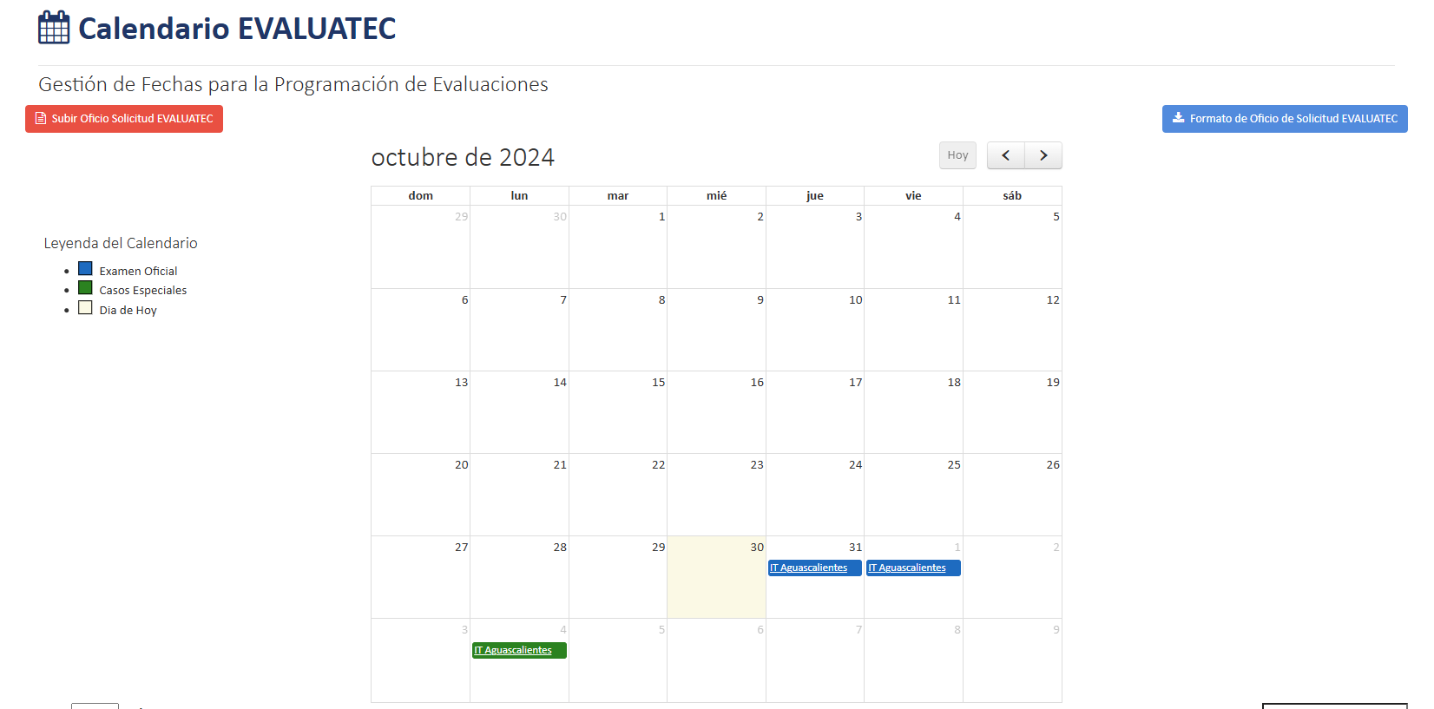
14. Al volver a ingresar al calendario, se visualizarán 2 nuevos botones
Formato de Oficio de Solicitud EVALUATEC: Nos descarga un ejemplo del oficio que debemos subir a la plataforma
Subir Oficio Solicitud EVALUATEC: Nos permite cargar el oficio de solicitud en formato pdf

Slide 14
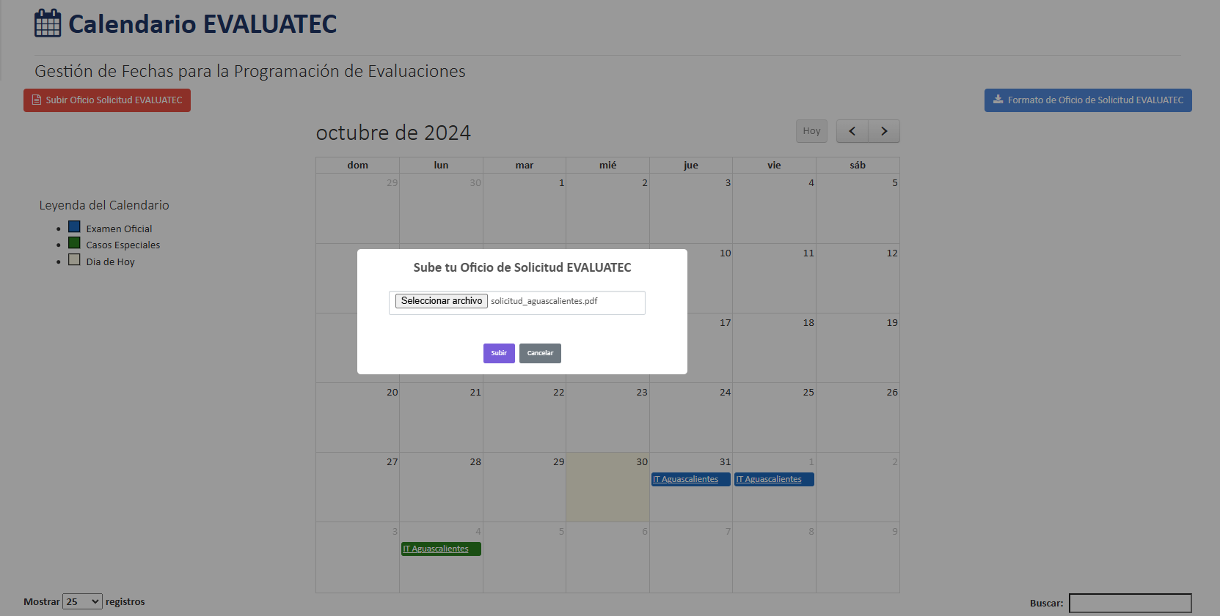
15. Al dar clic en el botón “Subir Oficio Solicitud EVALUATEC” nos aparecerá esta venta flotante
Seleccionamos nuestro archivo de solicitud en formato pdf (el nombre del archivo no deberá tener espacios) y damos clic en el botón “Subir”

Slide 15
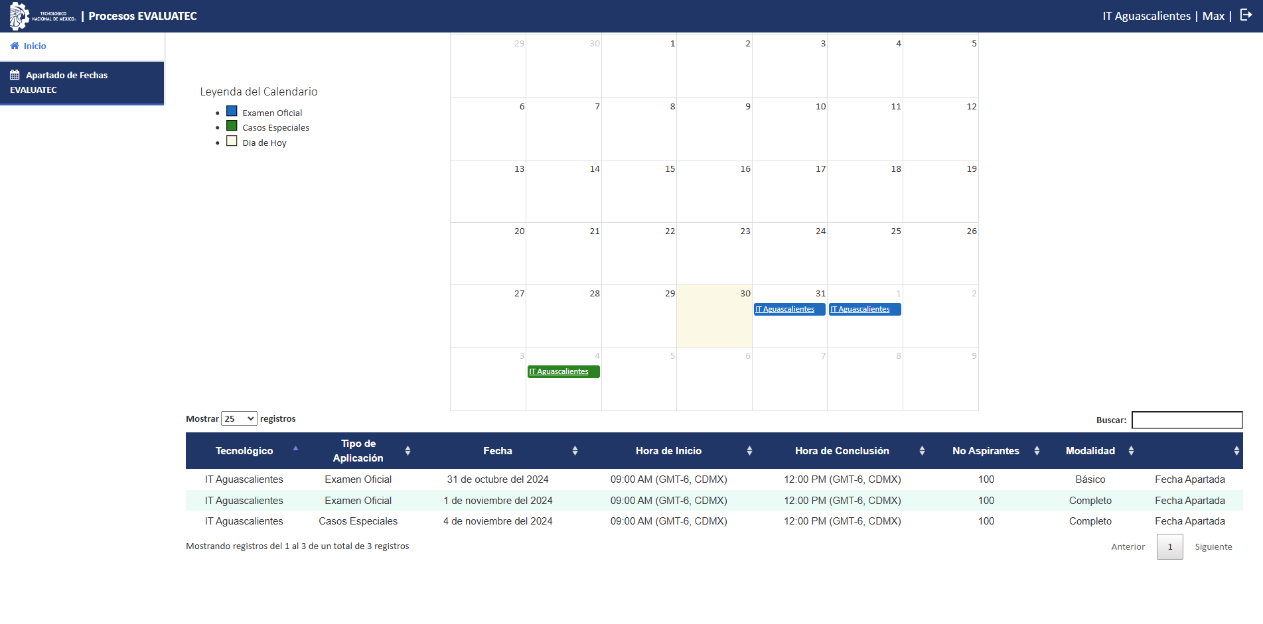
16. Una vez se cargó el archivo de la solicitud, las fechas apartadas serán confirmadas en el listado debajo del calendario
* Cuenta únicamente con 3 días para enviar el oficio. Pasado este plazo, las fechas solicitadas se liberarán.

Slide 16
FIN DEL PROCESO EVALUATEC

